Slide 1
6
PROYECTO FINAL
1ER ENTREGABLE

Slide 2
PRESENTACION DEL PROYECTO
Mónica Caruajulca

Slide 3

EMPRESA

Slide 4
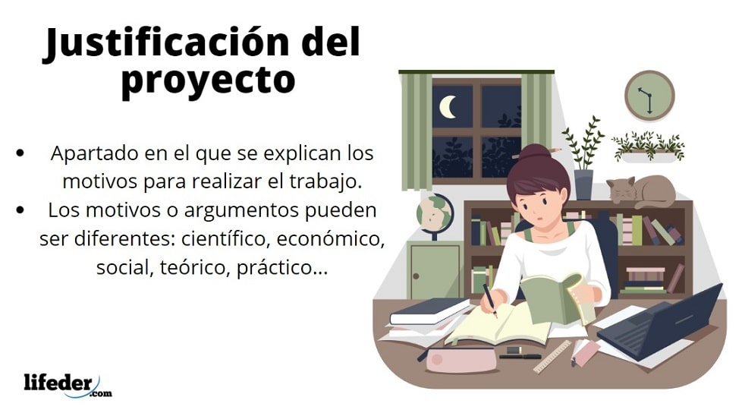
JUSTIFICAR EL PROYECTO

Slide 5
PROCESOS
William Huaquisaca

Slide 6

LISTADO DE PROCESOS
Proceso 1
Proceso 2
Proceso 3
Proceso 4
Proceso 5

Slide 7
PROCESO 1
COMO SACAR 20 CON CORONEL
Rodrigo Rubiños

Slide 8
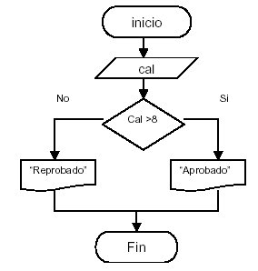
FLUJO
Proceso 1
Proceso 2
Proceso 3
Proceso 4
Proceso 5

Slide 9
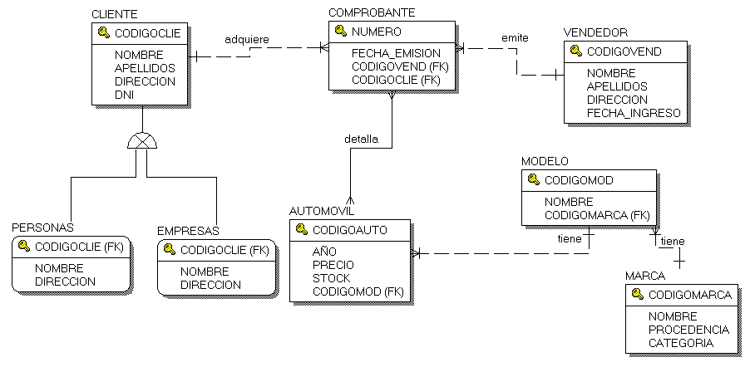
MODELO DE DATOS

Slide 10
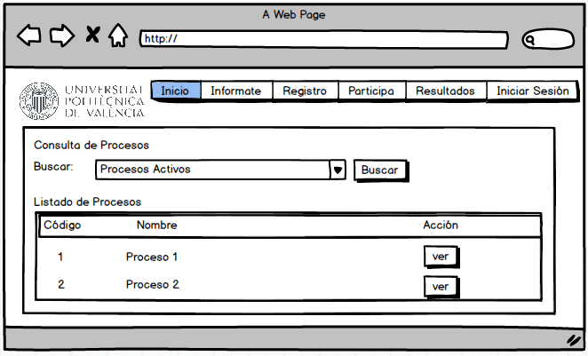
PROTOTIPO

Slide 11
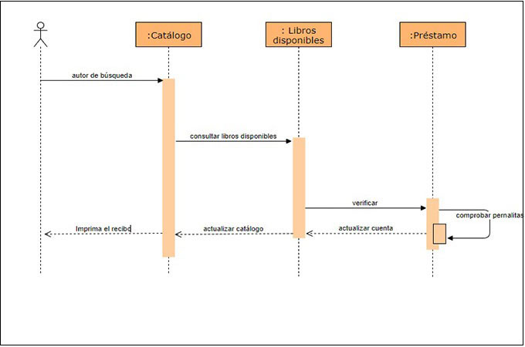
DIAGRAMA DE SECUENCIA

Slide 12
PROCESO 2
APROBACION DE FINAL

Slide 13
FLUJO
Proceso 1
Proceso 2
Proceso 3
Proceso 4
Proceso 5

Slide 14
MODELO DE DATOS

Slide 15
PROTOTIPO

Slide 16
DIAGRAMA DE SECUENCIA

Slide 17
PROCESO 2
COMO SACAR 20 CON CORONEL

Slide 18
FLUJO
Proceso 1
Proceso 2
Proceso 3
Proceso 4
Proceso 5

Slide 19
MODELO DE DATOS

Slide 20
PROTOTIPO

Slide 21
DIAGRAMA DE SECUENCIA

Slide 22
CONCLUSIONES

Slide 23
CONCLUSIONES

Slide 24
RECOMENDACIONES

Slide 25
CONCLUSIONES

Slide 26
APLICACION

Slide 27


